Slide 1
Temat: Konflikt w grupie.
s. 12-13

Slide 2
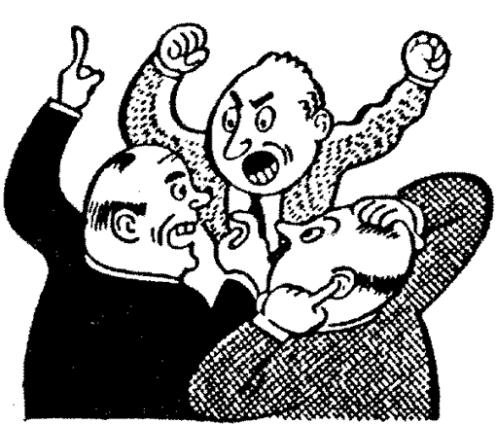
Jak wyglądałoby moje życie gdybym nie wiedział, jak mogę rozwiązać konflikt?
Nacobezu:
Jak zachowują się jednostki podczas konfliktu
Jakimi metodami można rozwiązywać konflikty
Jaką rolę odgrywa w moim życiu autorytet i idol

Slide 3
Konflikt w grupie
Co może doprowadzić do konfliktu w grupie?
Jak zachowują się ludzie
(jednostki) podczas konfliktu? –grafika, s. 12

Slide 4
Czy w sytuacjach konfliktowych któreś zachowanie jest u ciebie dominujące? W wolnej chwili pomyśl, dlaczego tak jest.

Slide 5
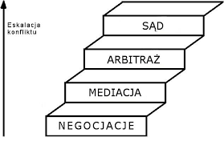
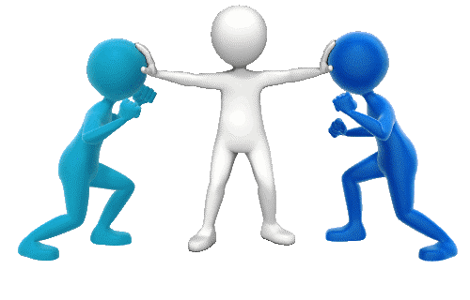
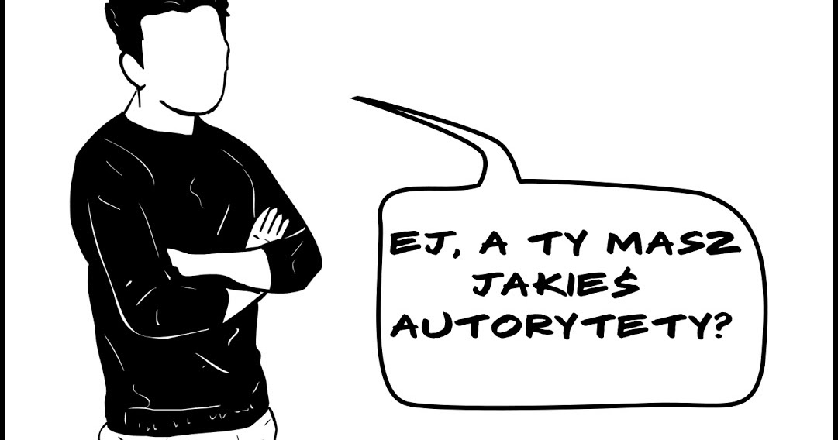
Rozwiązywanie konfliktów, s.13
rozmowa
Dzielimy się zadaniem omówienia sposobu rozwiązania konfliktu poprzez negocjacje, mediacje i arbitraż.
Rząd przy oknie - negocjacje
Rząd środkowy- mediacje
Rząd przy ścianie- arbitraż

Slide 6
idol
?
?
autorytet
?
?
?
Jaka jest różnica między idolem a autorytetem?
Kto jest Twoim idolem?
A kto autorytetem?
Potrzebujesz w swoim życiu autorytetów?
Po co ?

Slide 7
W podjęciu decyzji, rozwiązaniu konfliktu może się przydać metoda metaplanu.

Slide 8
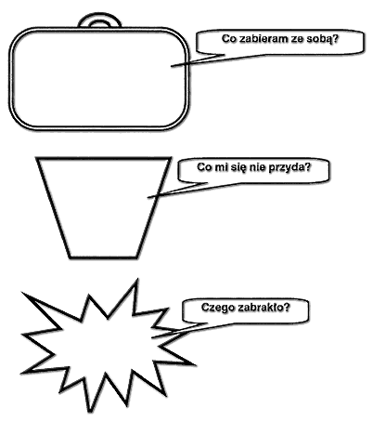
Jak wyglądałoby moje życie gdybym nie wiedział, jak mogę rozwiązać konflikt?
Nacobezu:
Jak zachowują się jednostki podczas konfliktu
Jakimi metodami można rozwiązywać konflikty
Jaką rolę odgrywa w moim życiu autorytet i idol

Slide 9
Dla zainteresowanych zadanie *10, str. 15

Slide 10
Anna Langowska
Podręcznik i zasoby wyd. Nowa Era- Dziś i jutro
Grafiki: domena publiczna, Edukreatywnie

